Slide 1

Segurança de Software Aula 1
Professor: Rodrigo N Figueira
Rodrigo.figueira@qi.edu.br

Slide 2
Apresentação
Fale um pouco sobre você:
Nome:
Semestre:
Experiência Profissional:
Empresa que trabalha:
Expectativa de aprendizagem na disciplina:

Slide 3
Introdução
A informação!
do Lat. informatione
s. f.,
Ato ou efeito de informar ou informar-se;
Comunicação;
Conjunto de conhecimentos sobre alguém ou alguma coisa;
Conhecimentos obtidos por alguém;
Fato ou acontecimento que é levado ao conhecimento de alguém ou de um público através de palavras, sons ou imagens;
Elemento de conhecimento susceptível de ser transmitido e conservado graças a um suporte e um código.

Slide 4
Introdução
A informação é um conjunto de dados criados por um individuo ou um grupo.
Determinadas pessoas podem ter direitos ou não de acesso a esse conteúdo ou esta informação.
Sabendo isto, temos a questão de propriedade.
A informação é de propriedade de seu criador, ele determina que tem acesso a ela.

Slide 5
Introdução
Então podemos concluir que o patrimônio das empresas pode estar na informação que elas possuem ou geram.
Porque empresas como Google e Facebook possuem um capital gigantesco?
Quase tudo que é “consumido” pelos usuários destas empresas é free!
Ah! o Google Apps é pago quando queremos usar corporativamente! Mas será que estes US$50 anuais por conta geram toda a receita do Google?
O principal capital que estas empresas possuem é a informação gerada pelos usuários.
Claro que produtos e publicidade geram receita.
Na fundação do Facebook um dos primeiros princípios era não encher a tela com publicidade. Como faturar desta forma?
O valor agregado destas empresas está no conteúdo e na quantidade de informação que eles conseguem recolher de seus usuários.

Slide 6
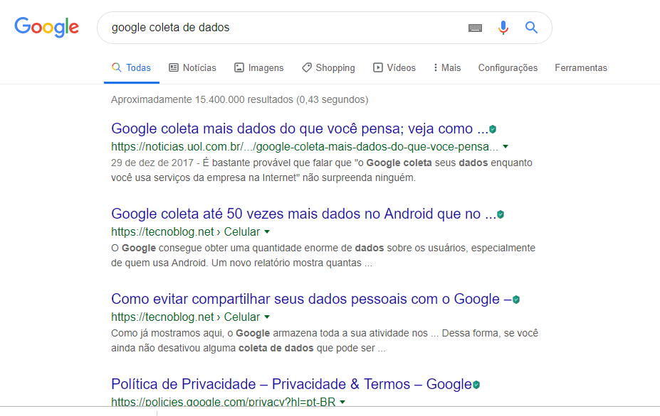
Introdução

Slide 7
Introdução
A informação é recebida como riqueza nas empresas.
Para cada sessão (mesmo usuário na mesma maquina com o mesmo navegador) é gerado um ID no Google que é gravado em um Cookie no computador, com estas informações, é possível obter perfis de buscas daquele usuário.
Desta forma gerando informações relevantes para empresas de marketing virtual.
Assim construindo bases de dados com inúmeras informações relevantes.

Slide 8
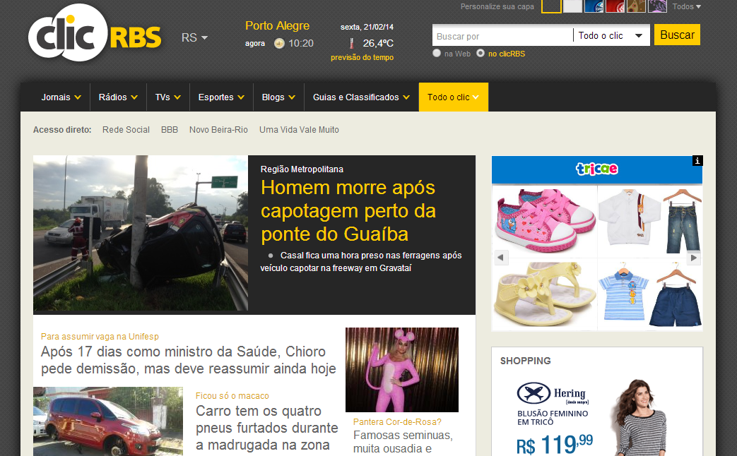
Introdução
Como os casos de Re-marketing

Slide 9
Considerações
Existem bilhões de conteúdos disponíveis na Web atualmente.
Este número só cresce cada dia mais.
Com o mundo globalizado, sente-se a necessidade de disponibilizar informações.
Necessitamos ter acesso a informações em qualquer lugar e em qualquer plataforma.
Acesso ao desktop da empresa em viagem
Acesso a emails via smartphone
Acesso a conteúdos pessoais em qualquer local.
Ou seja toda a informação que geramos necessitamos de acesso a elas.

Slide 10
Considerações
As pessoas estão
preparadas para usar
a tecnologia?

Slide 11
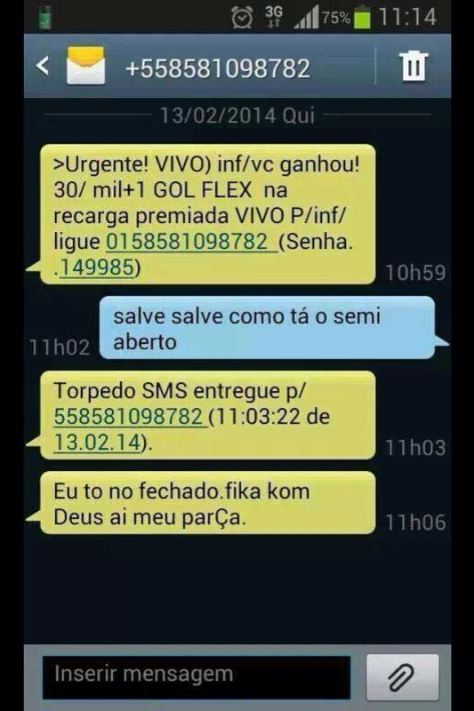
Considerações
As pessoas estão
preparadas para usar
a tecnologia?

Slide 12
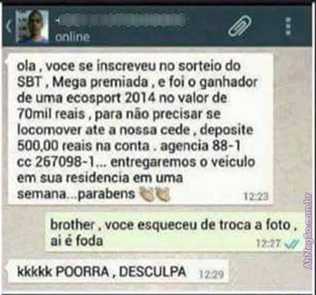
Considerações
As pessoas estão
preparadas para usar
a tecnologia?

Slide 13
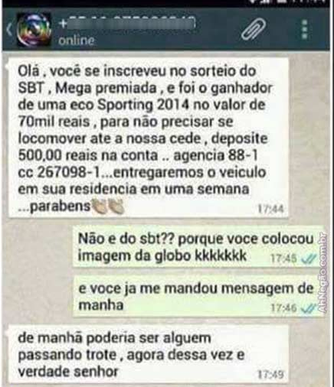
Considerações
As pessoas estão
preparadas para usar
a tecnologia?

Slide 14
Considerações
Alta exposição pode ser considerado falta de Segurança?

Slide 15
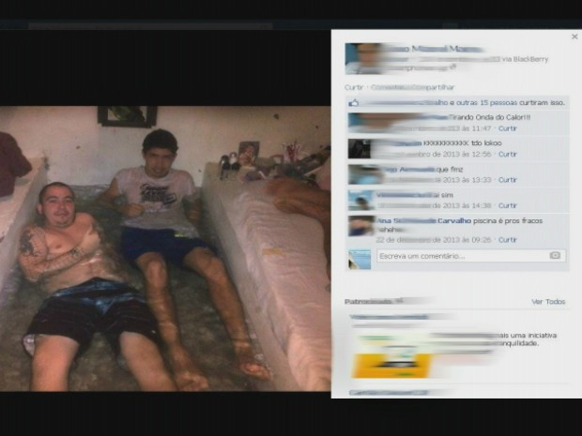
Considerações
Alta Exposição pode ser considerado falta de Segurança?

Slide 16
Considerações
E a ingenuidade?

Slide 17
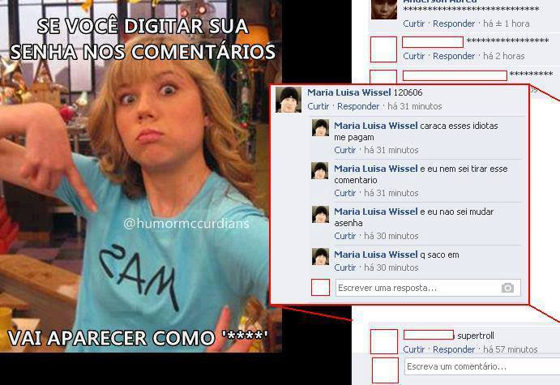
Considerações
E a ingenuidade?

Slide 18
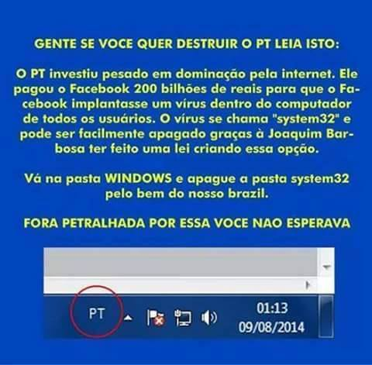
Considerações
E a ingenuidade?

Slide 19
Considerações
Mesmo você tentando ser uma pessoa “privada” existe como?

Slide 20
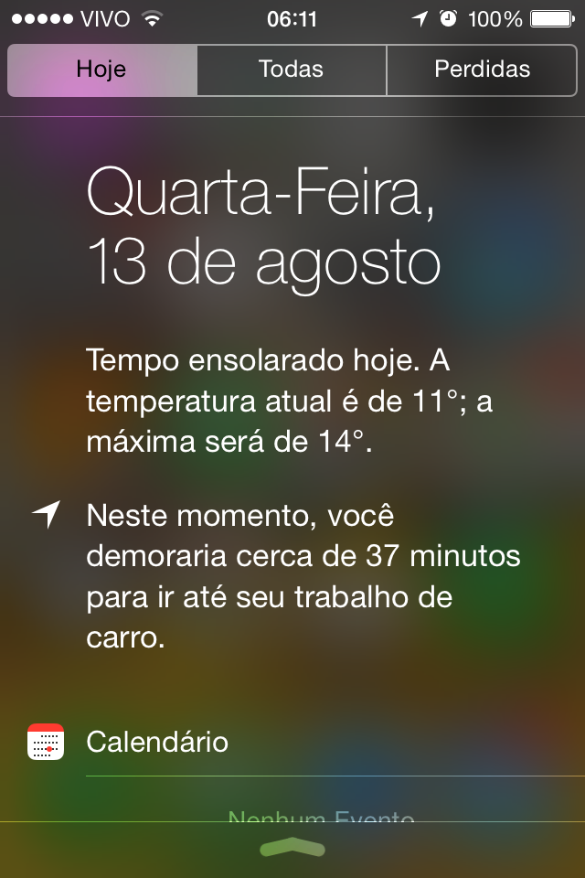
Considerações
Mesmo você tentando ser uma pessoa “privada” existe como?

Slide 21
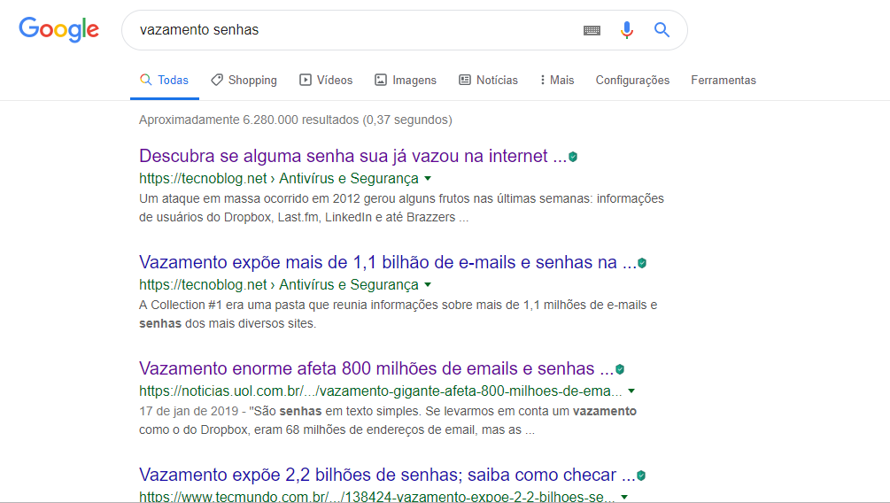
https://haveibeenpwned.com/

Slide 22

Considerações
E o Prism???
Por que tanto alarme?
Como as informações são acessadas?
Só existe este sistema de “controle dos dados da população”??

Slide 23
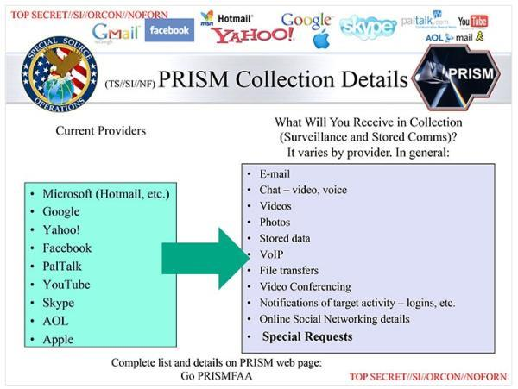
Considerações

Slide 24
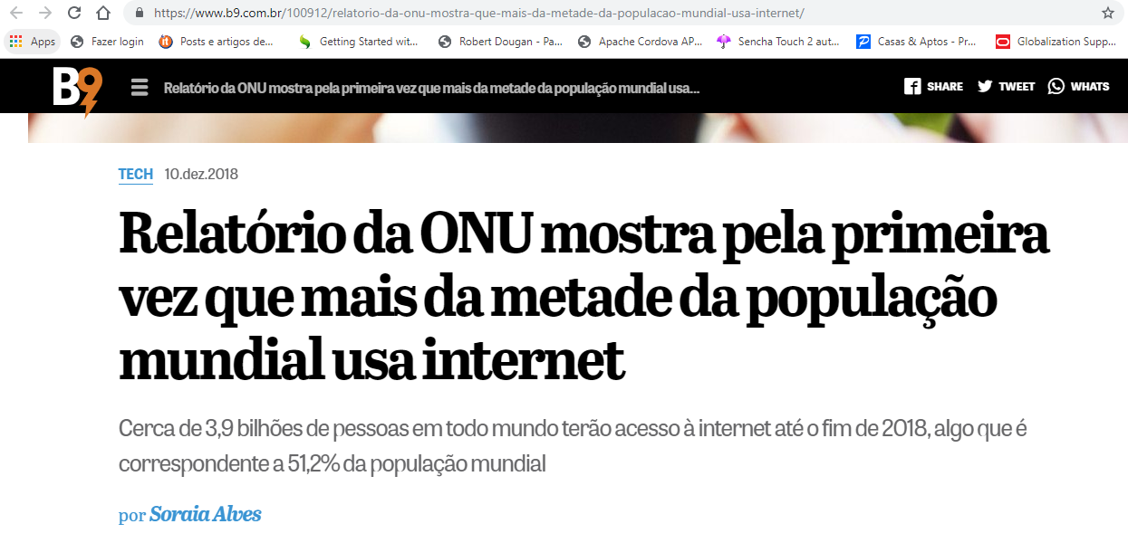
Considerações
7,7 bilhões de habitantes

Slide 25
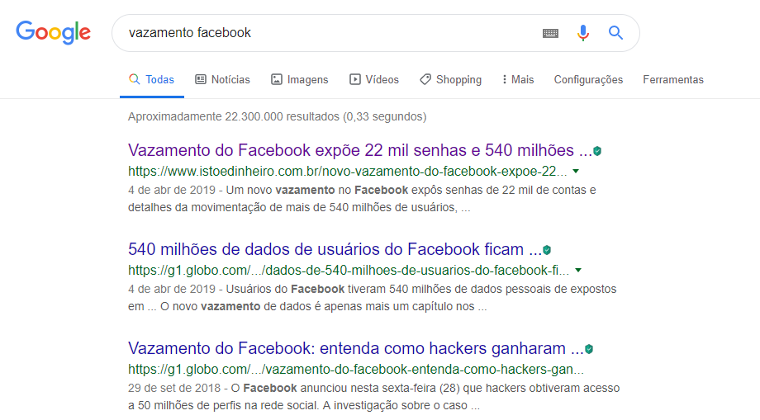
Considerações
7,7 bilhões de habitantes

Slide 26
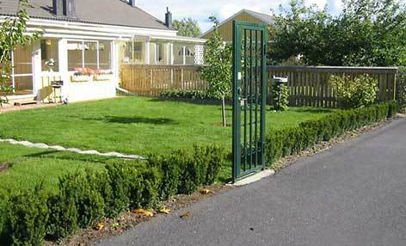
Segurança da Informação
“Nada é 100% Seguro”
“Não adianta colocar N fechaduras em um porta de vidro”
Não é só este portão da figura que vai tornar a casa segura

Slide 27
Segurança da Informação
A segurança da informação (SI) trata de um conjunto de medidas e normas com o objetivo de proteger as informações.
A SI trata de termos uma informação protegida, sem alterações e disponíveis sempre que necessário.

Slide 28
Leis da Segurança da Informação
Só acreditamos que algo de ruim possa acontecer com nossas informações quando acontece!
Segurança só vai funcionar se não existir grandes barreiras e grandes complexidades para torna-la funcional
Você deve atualizar seus softwares sempre que exista atualizações, ou então suas informações não estarão seguras.
Logs não auditados podem ser excluídos automaticamente! Não vão servir para nada.

Slide 29
Leis da Segurança da Informação
Segurança executada sem análise não é segurança.
É preciso dosar a segurança na medida certa, conforme a necessidade de suas informações.
A rede mais segura é uma rede bem administrada!
Estão sempre tentando quebrar sua senha?
Não deve-se ter uma infra de segurança absurda com uma senha simples.
Uma senha com alto grau de complexidade é muito mais difícil de ser quebrada do que uma senha com uma combinação simples
Segurança gerencia riscos e não os evita!

Slide 30
Tipos de Segurança
Segurança Física
Segurança lógica

Slide 31
Segurança Física
Data Center
Sala cofre para servidores, com níveis altos de segurança física, como equipamentos anti-incendio.
Geradores de energia
Equipamento responsável por segurar o datacenter durante um período de tempo sem energia elétrica.
Controle de acesso
Nesse ponto existem diversos tipos, como controle de acesso por íris, controle por cartão magnético e outros.
Backup
Cópia de segurança.

Slide 32
Segurança Lógica
Engloba todas as ações tomadas para manter um ambiente virtual seguro
Controle de entrada e saída na rede
Sistemas com verificação de falhas
Atualização de sistemas
Aplicações de correções solicitadas por fabricantes
Auditoria de Logs para saber o que acontece na rede.
Sistema desenvolvido sem bugs
Utilizar boas praticas de segurança para o desenvolvimento

Slide 33
Glossário de Segurança da Informação
Alguns termos utilizados comumente na área de segurança de informação estão presentes nesse glossário.
Estão apresentados alguns que consideramos como mais importantes para a segurança ou a quebra dela.

Slide 34
Glossário de Segurança da Informação
Vulnerabilidades
Condição que, quando explorada por um atacante, pode resultar em uma violação de segurança. Exemplos de vulnerabilidades são falhas no projeto, na implementação ou na configuração de programas, serviços ou equipamentos de rede.
Uma invasão na sua grande maioria se caracteriza em uma exploração de vulnerabilidades.
Um Bug no sistema pode se caracterizar como uma vulnerabilidade.
Uma das mais exploradas são as vulnerabilidades caracterizadas com buffer overflow

Slide 35
Glossário de Segurança da Informação
Ataque
Qualquer tentativa, bem ou mal sucedida, de acesso ou uso não autorizado de um serviço, computador ou rede.
Se caracteriza por uma exploração de vulnerabilidade, engenharia social, ou algo instalado na maquina da vitima.
As motivações para um ataque são diversas, desde a curiosidade até o crime.
Existe relatos de uma empresa especialista em segurança, que existia um cliente que tinha a rede “administrada” por um invasor durante um bom período de tempo, onde os logs não eram auditados então o administrador real da rede não sabia o que estava acontecendo.
No Brasil não temos leis claras que condenem ataques como crime

Slide 36
Glossário de Segurança da Informação
Hacker
Originalmente denominada carpinteiros que faziam móveis com machados – hack é a onomatopéia para estas ferramentas em inglês.
Na década de 60 o nome se popularizou como sinônimo de programador e especialistas em computadores.
São especialistas que detém um denso conhecimento sobre invasão, sistemas operacionais e programação.
O Hacker, diferentemente como a mídia os coloca, não são os criminosos, e sim profundos conhecedores da área de tecnologia

Slide 37
Glossário de Segurança da Informação
Cracker
Este sim é um hacker que utiliza suas habilidades para o mal.
São especialistas em desenvolver quebras para travas de sistemas; exploração de vulnerabilidades.
Utilizam seu conhecimento para invasão de sites, sistemas com objetivos ilícitos ou apenas de vandalismo.
Utilizam seu vasto conhecimento em sistemas e programação para desenvolver programas para explorar vulnerabilidades e efetuar ataques.
Phreaker
Seria um Cracker das redes telefônicas, hoje um pouco fora do jogo.
Grandes hacker ou cracker começaram como phreakers, o caso mais notório é o de Kevin Mitinick, um dos maiores da história.

Slide 38
Glossário de Segurança da Informação
Engenharia Social
Usa influência e a persuasão para enganar as pessoas e convencê-las de que o engenheiro social é alguém que na verdade ele não é, ou pela manipulação. Como resultado, o engenheiro social pode aproveitar-se das pessoas para obter as informações com ou sem o uso da tecnologia.

Slide 39
Glossário de Segurança da Informação
Exploit
Programa ou parte de um programa malicioso projetado para explorar uma vulnerabilidade existente em um programa de computador.
Programa que tira proveito de um bug do sistema e explora a vulnerabilidade deste.
Grande parte dos exploits possuem a finalidade de trazer um prompt de comando da maquina atacada, assim fazendo com que o atacante consiga controlar a maquina e consolidar seu objetivo.
É por causa dos exploits, que devemos sempre ter os sistemas com as atualizações de segurança em dia.
O fabricante do sistema analisa que possui uma falha, que pode ou já foi explorada por crackers, ai então ele toma a medida reativa de correção desta falha.
Então nunca se está 100% seguro.

Slide 40
Glossário de Segurança da Informação
Firewall
Mecanismo de segurança utilizada para criar uma barreira entre a rede interna da empresa com a rede externa.
É como se fosse uma “parede de fogo”, nele é possível configurar o que é aceito sair da rede e o que é aceito entrar na rede.
Serve como um controle de acesso, um balizador entre o que é permitido e negado.
Monitora as conexões feitas por computadores para garantir que nenhum recurso esteja sendo usado indevidamente.

Slide 41
Glossário de Segurança da Informação
Proxy
Servidor que atua como intermediário entre um cliente e outro servidor. Normalmente é utilizado em empresas para aumentar o desempenho de acesso a determinados serviços ou permitir que mais de uma máquina se conecte à Internet.
Quando mal configurado (proxy público) pode ser abusado por atacantes e utilizado para tornar anônimas algumas ações na Internet, como atacar outras redes ou enviar spam.

Slide 42
Glossário de Segurança da Informação
Honeypot
É um dispositivo de rede preparado para ser sondado e comprometido.
É uma ferramenta que tem a função de propositalmente simular falhas de segurança de um sistema e colher informações sobre o invasor. É um espécie de armadilha para invasores.
O HoneyPot, não oferece nenhum tipo de proteção.

Slide 43
Glossário de Segurança da Informação
Backdoor
Tipo de código malicioso. Programa que permite o retorno de um invasor a um computador comprometido, por meio da inclusão de serviços criados ou modificados para esse fim. Normalmente esse programa é colocado de forma a não a ser notado.

Slide 44
Glossário de Segurança da Informação
Brute Force / Força Bruta
Tipo de ataque que consiste em adivinhar, por tentativa e erro, um nome de usuário e senha e, assim, executar processos e acessar sites, computadores e serviços em nome e com os mesmos privilégios desse usuário.

Slide 45
Glossário de Segurança da Informação
Bot
Tipo de código malicioso. Programa que, além de incluir funcionalidades de worms, dispõe de mecanismos de comunicação com o invasor que permitem que ele seja controlado remotamente. O processo de infecção e propagação do bot é similar ao do worm, ou seja, o bot é capaz de se propagar automaticamente, explorando vulnerabilidades existentes em programas instalados em computadores.

Slide 46
Glossário de Segurança da Informação
Botnet
Rede formada por centenas ou milhares de computadores infectados com bots. Permite potencializar as ações danosas executadas pelos bots e ser usada em ataques de negação de serviço, esquemas de fraude, envio de spam, etc.

Slide 47
Glossário de Segurança da Informação
DDoS / Negação de Serviço
Atividade maliciosa pela qual um atacante utiliza um computador ou dispositivo móvel para tirar de operação um serviço, um computador ou uma rede conectada à Internet.
Reduzir a qualidade de serviço a níveis intoleráveis
Tanto mais difícil quanto maior for a infra-estrutura do alvo.
Caracteriza-se por inúmeras conexões a um só servidor, esgotando as conexões necessárias para ele, tornando ele lento e offline.
Imagine o servidor da Assembléia Legislativa que sofreu DDoS assim como todos inúmeros outros sistemas que foram afetados o ano passado. Ele tem um suporte por exemplo de 50.000 conexões e uma rede zumbi com 1milhão de computadores faz requisição ao mesmo tempo. Ocasiona na queda do serviço por negação dele.

Slide 48
Glossário de Segurança da Informação
Rootkit
Tipo de código malicioso. Conjunto de programas e técnicas que permite esconder e assegurar a presença de um invasor ou de outro código malicioso em um computador comprometido. É importante ressaltar que o nome rootkit não indica que as ferramentas que o compõem são usadas para obter acesso privilegiado (root ou Administrator) em um computador, mas, sim, para manter o acesso privilegiado em um computador previamente comprometido.

Slide 49
Glossário de Segurança da Informação
Sniffer / Sniffing / Captura de Trafego
Dispositivo ou programa de computador utilizado para capturar e armazenar dados trafegando em uma rede de computadores. Pode ser usado por um invasor para capturar informações sensíveis (como senhas de usuários), em casos onde estejam sendo utilizadas conexões inseguras, ou seja, sem criptografia.

Slide 50
Glossário de Segurança da Informação
Worm
Tipo de código malicioso. Programa capaz de se propagar automaticamente pelas redes, enviando cópias de si mesmo de computador para computador. Diferente do vírus, o worm não embute cópias de si mesmo em outros programas ou arquivos e não necessita ser explicitamente executado para se propagar. Sua propagação se dá por meio da exploração de vulnerabilidades existentes ou falhas na configuração de programas instalados em computadores.

Slide 51
Glossário de Segurança da Informação
Trojan Horse / Cavalo de Tróia
Tipo de código malicioso. Programa normalmente recebido como um "presente" que, além de executar as funções para as quais foi aparentemente projetado, também executa outras funções, normalmente maliciosas e sem o conhecimento do usuário.

Slide 52
Glossário de Segurança da Informação
Criptografia
Ciência e arte de escrever mensagens em forma cifrada ou em código. É parte de um campo de estudos que trata das comunicações secretas. É usada, dentre outras finalidades, para: autenticar a identidade de usuários; autenticar transações bancárias; proteger a integridade de transferências eletrônicas de fundos, e proteger o sigilo de comunicações pessoais e comerciais.

Slide 53
Glossário de Segurança da Informação
Hash
Método criptográfico que, quando aplicado sobre uma informação, independentemente do tamanho que ela tenha, gera um resultado único e de tamanho fixo, chamado hash.
As senhas são armazenadas nas bases de dados em formato hash, para que não se consiga ler a senha cadastrada.
Um hash de algum dado ou informação só é igual ao seu mesmo hash, não existe hash de dois dados diferentes que sejam iguais.

Slide 54
Glossário de Segurança da Informação
Keylogger
Tipo específico de spyware. Programa capaz de capturar e armazenar as teclas digitadas pelo usuário no teclado do computador. Normalmente a ativação dokeylogger é condicionada a uma ação prévia do usuário, como o acesso a um site específico de comércio eletrônico ou de Internet Banking.

